Slide 1
INFN Sezione Milano Bicocca
Estensioni a Shibboleth per IDEM
Espansione di IDEM a nuove applicazioni e schemi autoritativi
Andrea Biancini (INFN Milano Bicocca) Luca Prete, Simon Vocella (GARR)

Slide 2
Shibboleth & IDEM
«Federazione IDEM: una soluzione unica per accedere alle risorse online [web-based]».
SSO attraverso username+password.
Principi generali:
diffusione nella comunità (con diversi IdP e SP)
uniformità di tecnologie e schemi di utilizzo

Slide 3
Shibboleth nel contesto cloud
Una soluzione cloud in ambito università e ricerca dovrebbe porsi l’obiettivo di proseguire ed estendere i modelli di federazione esistenti (facendo leva sulle federazioni d’identità).
Vi sono alcune limitazioni generali, tuttavia:
Le cloud possono anche fornire risorse non fruibili via browser. In questo caso il meccanismo standard di Shibboleth (che è basato sul web) non offre soluzioni adatte a tale esigenza.
In ambito cloud sono emersi protocolli standard che disciplinano anche gli aspetti di autenticazione e autorizzazione. Shibboleth deve essere in grado di offrire interfacce compatibili a questi standard.

Slide 4
Estensioni proposte
Estensione di IDEM ad applicazioni non web-based che quindi non si utilizzano un browser web (API per Java e Phyton).
Estensione di IDEM per l’autenticazione di utenti su sistemi Linux (tramite PAM e NSS).
Estensione per supportare differenti schemi di autenticazione (non basati su username+password).

Slide 5
① Scopo e benefici
Benefici: grazie a queste estensioni la federazione IDEM è in grado di raggiungere famiglie di applicazioni attualmente escluse.
Esempio: attraverso le API realizzate è possibile avere applicazioni client scritta in Java o in Python che effettuano un’autenticazione tramite Shibboleth (con una gestione completa dei metadati utente nella sessione).

Slide 6
② Scopo e benefici
Benefici: grazie a queste estensioni la federazione IDEM è in grado di essere usata come strumento di autenticazione per macchine Linux.
Esempio: il problema ci si è presentato quando per il progetto GarrBox abbiamo pensato come includere in Shibboleth interfacce a blocchi per i filesystem (CIFS e NFS), le quali non transitano da browser web.

Slide 7
① e ② Architettura ad alto livello
(con bordo rosso le componenti sviluppate o configurate ad-hoc)

Slide 8
① e ② Modifiche apportate
IdP: deploy di una servlet per fornire gli elenchi di utenti e gruppi da LDAP e attivazione (tramite configurazione) del Basic Authentication Login Handler.
SP: deploy di librerie per PAM (moduli di autorizzazione dei sistemi Linux) e configurazione di Shibboleth SP.
Applicazione: inclusione delle librerie con le API per integrare l’autenticazione Shibboleth; per il login di macchine linux vengono forniti un modulo PAM e NSS da installare e configurare sulla macchina client.

Slide 9
③ Scopo e benefici
Benefici: grazie a queste estensione la federazione IDEM può estendersi a includere applicazioni che usano protocolli di autenticazione sofisticati.
Esempio: il problema ci si è presentato nel momento in cui per GarrBox abbiamo dovuto integrare l’interfaccia Amazon S3, che ha un suo schema autorizzativo non basato su username+password.

Slide 10
③ Architettura ad alto livello
(con bordo rosso le componenti sviluppate o configurate ad-hoc)

Slide 11
③ Modifiche apportate
IdP: deploy di un LoginHandler e di un DataConnector e loro attivazione (tramite configurazione); deploy di una servlet per l’invio via posta elettronica della Secret Key all’utente.
SP: modifiche solo a livello dei file di configurazione dell’SP Shibboleth.

Slide 12
① + ② + ③ Benefici per IDEM
Le estensioni ① + ② permettono ad IDEM di allargarsi includendo nuove applicazioni.
Le estensioni non alterano i concetti comunitari di IDEM:
uniformità d’accesso e di gestione dei metadati
gestione federata e distribuita dell’AAI

Slide 13
① + ② + ③ Problemi aperti
Attualmente le estensioni ①, ② e ③ non supportano il discovery dell’IdP tramite WAYF (possibile dopo uno sviluppo lato DS).
Le estensioni ①, ② e ③ necessitano di un deploy (comunque abbastanza semplice) sugli IdP della federazione (e quindi non bastano interventi solo lato SP).

Slide 14
Conclusioni
L’estensione ①, attraverso lo sviluppo di API di autenticazione per applicazioni Java e Python, ha una potenziale ricaduta sull’intera comunità Shibboleth (e non solo su IDEM).
Le estensioni ② e ③ sono strettamente necessarie al progetto GarrBox per realizzare le funzionalità previste negli obiettivi progettuali.

Slide 15
Condivisione
Pareri, opinioni, consigli?
I prossimi passi potrebbero essere:
Installazione delle estensioni sull’IdP di direzione GARR e integrazione nel pilota Garrbox.
Condivisione delle estensioni proposte con gli altri soggetti della comunità per raccogliere indicazioni, pareri…

Slide 16
Grazie per l’Attenzione!
Fine presentazione.

Slide 17
① Esempi di utilizzo delle API
Login da un programma Java
try {
LoginContext lc = new LoginContext(
"Shibboleth",
new MyCallbackHandler());
lc.login();
System.out.println("User logged in successfully.");
}
catch (LoginException e) { System.err.println("Error logging in user.");
e.printStackTrace();
}
Login da un programma Python
import shibauth
if __name__ == "__main__":
username = raw_input('Enter username: ')
password = getpass.getpass('Enter password: ')
try:
loggeduser, session = shibauth.login(username, password)
print "User logged in successfully."
except Exception, e:
print "Error logging in user: %s" % e

Slide 18
② Esempio login da Linux
login as: andrea
andrea@212.189.204.232's password:
Last login: Mon Jun 11 16:20:38 2012 from omero.mib.infn.it
[andrea@cloud-mi-03 ~]$ env | grep Shib
Shib_Session_ID=_da1c55cd894a17514551fb6b3ba68c36
Shib_Authentication_Method=urn:oasis:names:tc:SAML:2.0:ac:classes:PasswordProtectedTransport:BasicAuthn
Shib_Application_ID=default
Shib_Session_Unique=64656661756c7468747470733a2f2f636c6f75642d6d692d30332e6d69622e696e666e2e6974
Shib_AuthnContext_Class=urn:oasis:names:tc:SAML:2.0:ac:classes:PasswordProtectedTransport:BasicAuthn
Shib_Session_Index=13a7536381ecfb87dfff48c8e8ed48e84ec902d76d67de6c842fc2fae36d6a30
Shib_Authentication_Instant=2012-07-16T06:07:27.534Z
Shib_Identity_Provider=http://idp-test1.mib.infn.it/idp/shibboleth
[andrea@cloud-mi-03 ~]$ echo $eduPersonScopedAffiliation
member@garr.it;student@garr.it
[andrea@cloud-mi-03 ~]$

Slide 19
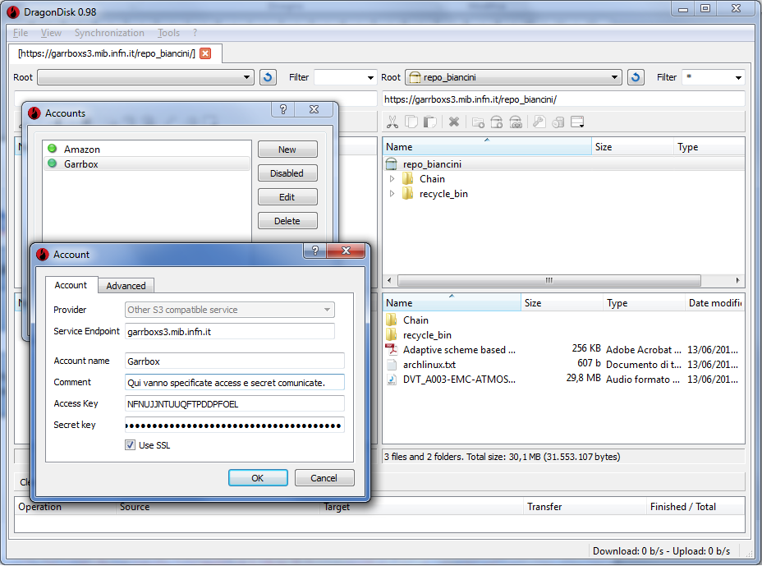
③ Esempio di configurazione DragonDisk

